Slide 1

大型机信息安全策略模型
研究与实现
答辩人 张琳
同济大学电子信息工程学院
计算机软件与理论专业

Slide 2
大型机信息安全概述
信息安全是指信息网络的硬件、软件及其系统中的数据受到保护，不受偶然的或者恶意的原因而遭到破坏、更改、泄露，系统连续可靠正常地运行，信息服务不中断。
大型机系统的特点：RAS，I/O处理能力以及ISA。
大型机信息安全面临的是一种危及关键信息的持续威胁。

Slide 3
课题来源及研究意义
大型机信息最容易受到两种威胁的危害：恶意访问、人为错误。
解决途径：创建安全状态表、明智的集中(尤其是管理和审计功能) 、审计新内容。
此外，必须将对大型机的管理和审计分离，使管理和审计充分发挥相互检验和平衡约束的作用。

Slide 4
RACF概述
RACF (Resource Access Control Facility)是OS/390的安全服务子系统。它可以证实一个用户，并且保护数据不会被有意或无意地破坏、修改、泄漏或使用。
RACF有四大功能：证实用户，资源授权检查，记录和报告和安全管理。

Slide 5
RACF基础
RACF使用用户ID和口令来证实一个用户。
RACF还可以定义具有SPECIAL、OPERATIONS、AUDIT属性的用户，它们各自具有一定的系统管理、特殊访问权限和审计功能。
利用RACF可以控制对资源的访问，它们包括：终端，控制台，数据集，程序和交易等

Slide 6
RACF的用户和组管理
定义用户和组可以使用多种方式，其中包括RACF菜单、命令以及JCL作业。
组的定义、组的删除、更新组、显示组信息 。
用户的定义、用户的删除、用户的更新、改变用户口令、显示用户信息。
用户和组的连接、把一个用户从某个组中去除 。

Slide 7
RACF的数据集及其他资源保护
定义数据集PROFILE、删除数据集PROFILE、改变数据集PROFILE、显示数据集PROFILE。
类描述表CDT、定义资源PROFILE、授权给一个用户对某类资源的PROFILE、授权给一个用户访问被PROFILE保护的资源、保护程序、终端控制、控制台及命令控制

Slide 8
RACF的全局访问控制列表、安全标识和SEARCH命令
激活全局访问控制列表、定义全局访问控制列表、刷新访问控制列表。
安全标识：是安全级别和类别的组合，是对应于一个安全级别和0个以上的安全类别的名字。
SEARCH命令可用于列出RACF PROFILE清单 。

Slide 9
RACF选项
口令规则的设置
数据集保护的设置
授权检查选项设置
类选项设置
审计选项设置
安全类别选项设置

Slide 10
安全访问控制
强制访问控制（MAC）和自主访问控制（DAC）
集中式管理模式、分散式管理模式和混合式管理模式

Slide 11
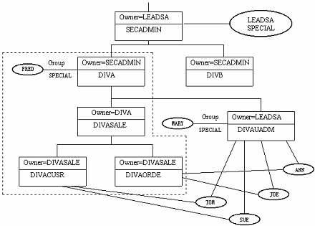
RACF分散式管理

Slide 12
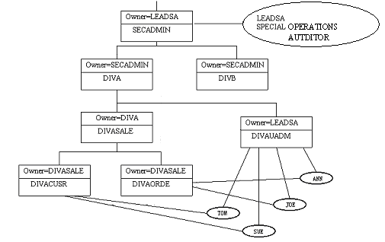
RACF集中式管理

Slide 13
大型机信息安全策略模型（RECM）
RECM模型实体关系和管理级别
RECM模型的管理类型和组权限
    管理类型
    组权限定义
    用户类型度和跨类申请
RECM模型命名规范
RECM模型管理流程

Slide 14
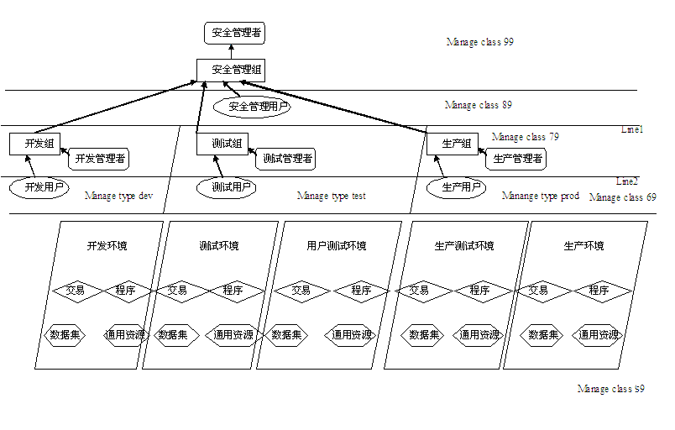
RECM模型实体关系和管理级别

Slide 15
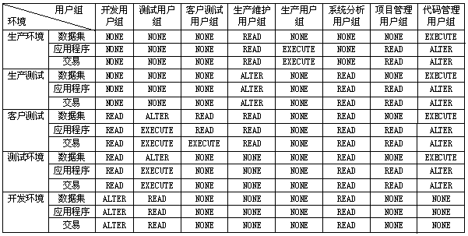
RECM模型的管理类型和组权限

Slide 16
RECM模型管理流程
控制参数设置
    管理类型定义
    类型组权限定义
申请模块
批准模块
    批准路径定义
执行模块
审计模块

Slide 17
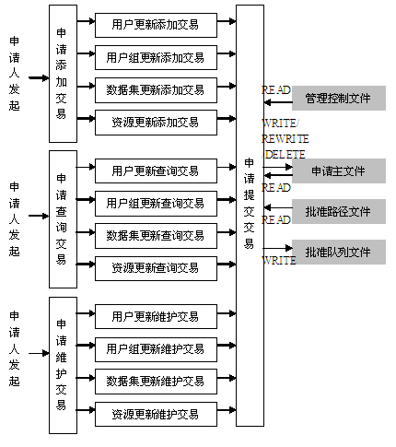
申请模块实现（申请模块结构）

Slide 18
申请模块实现（主文件 SUAP RECORD LAYOUT）
申请记录ID，申请类别，申请状态，申请人ID，申请项目ID，申请组ID，申请人管理级别，申请批准流程，执行日期，前驱申请ID，后续申请ID，关联申请ID。
    用户更新申请数据
    用户组更新申请数据
    数据集更新申请数据
    通用资源更新申请数据

Slide 19
申请模块实现（申请模块主文件接口程序）
SUAPAB：申请模块主文件批量接口程序。
SUAPAO：申请模块主文件在线交易接口程序。
两个接口程序对申请模块主文件实现顺序，动态和索引三种方式的读写操作。

Slide 20
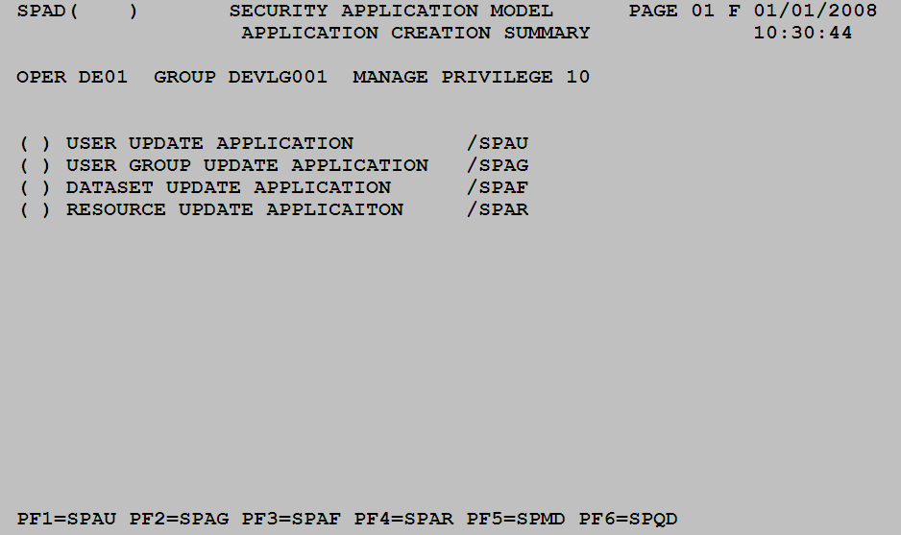
申请模块实现（申请模块交易SPAD01）

Slide 21
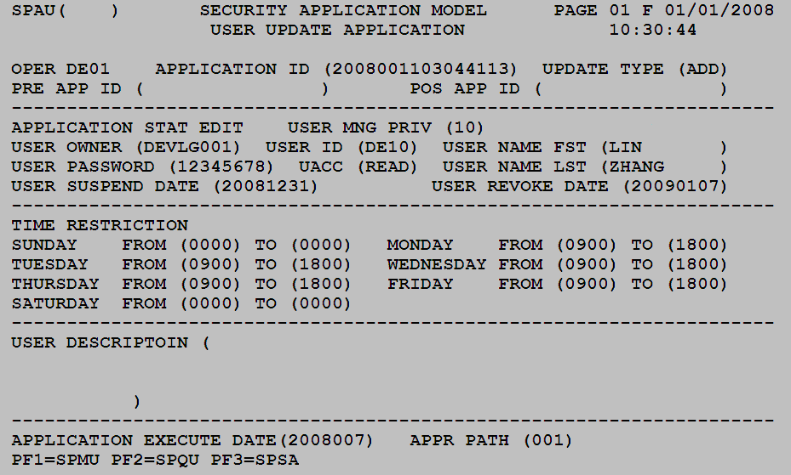
申请模块实现（申请模块交易SPAU01）

Slide 22
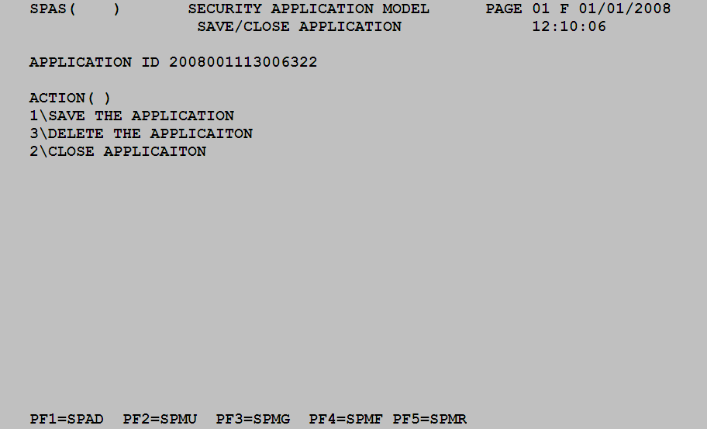
申请模块实现（申请模块交易SPAS01）

Slide 23
申请模块实现（MAP和在线交易程序实现）
MAP: SPMD01、SPMU01、SPMG01、SPMF01、SPMR01、SPMS01。
在线交易程序：SPOMD01、SPOMU01、SPOMG01、SPOMF01、SPOMR01、SPOMS01。

Slide 24
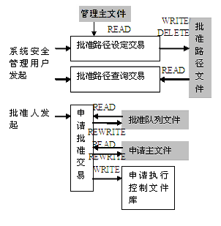
批准模块实现（申请模块结构）

Slide 25
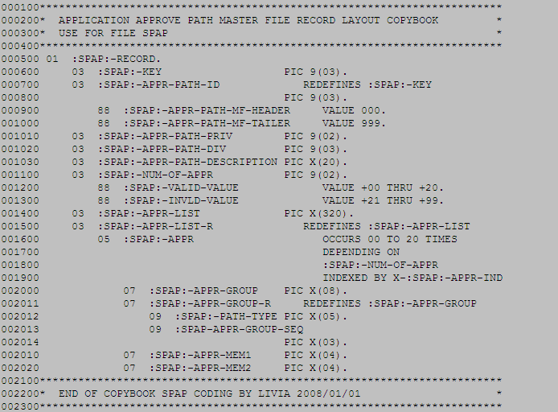
批准模块实现（批准路径主文件SPAP RECORD LAYOUT）

Slide 26
批准模块实现（批准路径设定交易SPAH）
MAP: SPMH01、SPMH02、SPMH03。
    SPAH01: APPROVE PATH ID域、DESCRIPTION域、COPY FROM APPROVE PATH ID域。
    SPAH02: APPROVE GROUP NUM域。
    SPAH03: APPROVE GROUP域、APPROVE MEM域。
在线交易程序：SPOMH01、SPOMH02、SPOMH03。

Slide 27
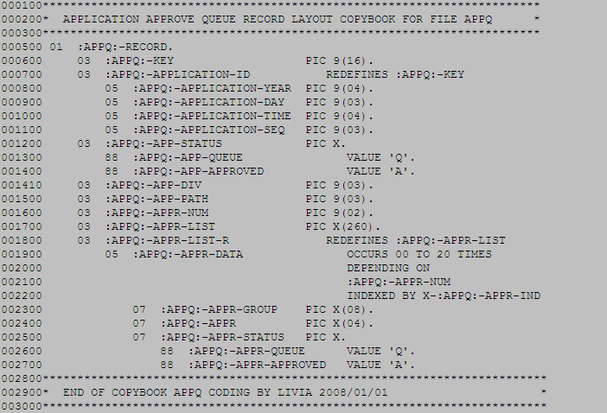
批准模块实现（批准队列文件 APPQ RECORD LAYOUT）

Slide 28
批准模块实现（批准交易APPL和APPS）
APPL:从普通批准交易界面中只能看到在批准队列中等待当前批准用户批准的所有申请的列表，在需要审查的记录前面的括号中写入’X’后回车将进入第二屏，此时按F6将批准该申请。
APPS:安全管理组的批准用户从综合批准交易界面中将会看到在批准队列中的所有申请记录并进行越级批准，普通的审批者只能用这个交易来看到在批准队列中的申请记录有哪些，以及申请记录的状态是怎样的。

Slide 29
批准模块实现（申请控制文件）
申请的控制文件包含十二类他们分别为：用户添加控制文件、用户更新控制文件、用户删除控制文件、用户组添加控制文件、用户组更新控制文件、用户组删除控制文件、数据集添加控制文件、数据集更新控制文件、数据集删除控制文件、通用资源添加控制文件、通用资源更新控制文件、通用资源删除控制文件。

Slide 30
执行模块实现（执行模块作业）
申请执行作业组：通用资源删除添加更新，数据集删除添加更新，用户删除添加更新，用户组删除添加更新。另外在申请执行作业完成申请执行动作后，还会产生当天的日志文件。
数据更新作业组：分别对批准队列文件和申请主文件中将执行完成的申请的状态进行修改，并更新管理主文件的数据 。

Slide 31
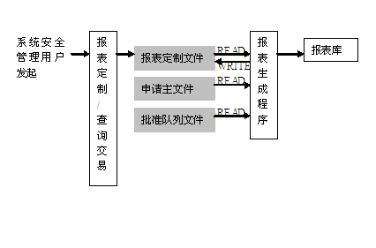
审计模块实现（报表定制）

Slide 32
RECM模型管理流程应用系统实施
第一步，按照公司结构，分析商定管理类别和管理级别。
第二步，创建管理文件、申请主文件、批准队列文件和批准路径文件。
第三步，初始化第二步提到的四种文件。
第四步，安装交易，程序和批量定义。
第五步，首先设置控制参数，然后按照公司管理级别由高到低，构建系统各种实体关系，定义管理类型，最后定义批准路径。

Slide 33
RECM模型特点
易实施性
管理级别的概念，将执行权限集中在安全管理组，只把申请和决策权分散到其它的部门管理者和用户中。
管理类别的概念，组访问控制权限定义，保证了安全管理屏蔽。
执行模块是调用批准模块生成的申请执行控制文件来批量执行申请动作，提高了管理者的工作效率。

Slide 34
谢谢！

